Slide 1
Animals
2
Zvířátka

Slide 2
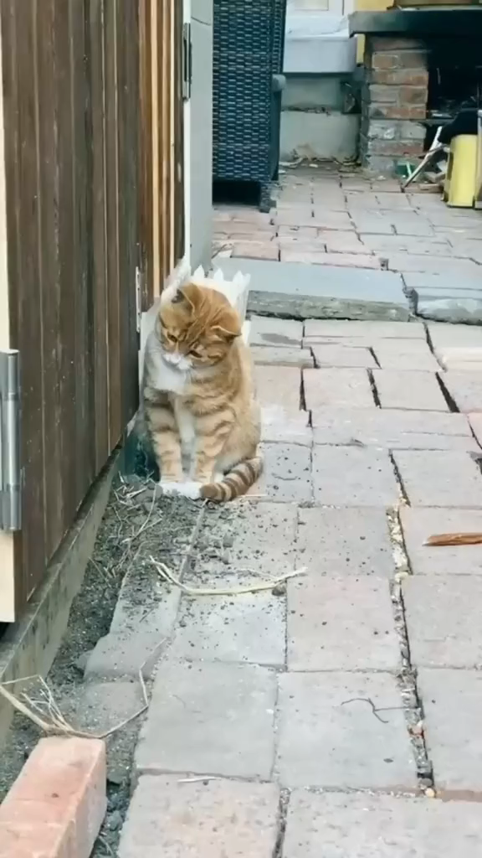
Start Begin Anfang Turn on Have down Spustit
Comienzo Comecar Początek Rajt Hasiera

